Slide 1
מערכת שידורים לאומית

Slide 2
חשיבה יצירתית וחשיבה חדשנית ודיגיטלית
מקצוע: ניתוח ואיתור מידע
מורה: ד"ר אלון הסגל
עורכת: רונית נחמיה

Slide 3
מה נלמד היום
1. כלי חשיבה ליצירתיות
2. מה נדרש כדי להפוך ליזם?
3. סביבת העבודה של החדשן

Slide 4
עקרונות החשיבה היצירתית
עקרון העבודה והזרימה - הכנה ולמידה אבל זרימה חופשית של רעיונות
עקרון ההתנסות והטעות – הרבה התנסויות אבל מותר לטעות, רק לא להתקבע.
עיקרון שינוי המציאות - חלוקת הבעיה לכמה חלקים, הפרדה, חיבור או החסרה של חלק או חשיבה הפוכה.
      דוגמאות:
שילוב סוגי מדיה לסמארטפון אחד.
      שימוש בחוכמת ההמונים [הרבה דעות החלטה אחת]
      מקרר הפוך [המקפיא דווקא למטה]
כתב ברייל [מישוש במקום ראיה]

Slide 5
אסור להתקבע, צריך תמיד לחשוב הלאה...
בשנת 1900 טען לורד קלווין: ש"אין עוד מה לגלות בפיזיקה"
כעברו 5 שנים אלברט איינשטיין פירסם את מאמרו על "תורת היחסות הפרטית" ושינה לגמרי את תפיסת הפיזיקה.
ב-1903, הכריז הטיימס שמכונות מעופפות הן בזבוז של זמן,
לאחר שבוע - האחים רייט הצליחו להטיס מטוס בקיטי הוק, צפון קרוליינה
1927: בתקופת הסרט האילם, טען מר וורנר (מייסד אולני וורנר): "מי בכלל רוצה לשמוע שחקנים מדברים?"

Slide 6

אסור לוותר, צריך להמשיך ללמוד ולנסות...
תומאס אדיסון, הוכיח לעולם שאפשר ליצור אור מ...חימום "חוטי להט ". כמעט כולם התייאשו, רק הוא והמתחרה הגדול שלו – טסלה, המשיכו ובסוף הצליחו ו...שינו לעד את עולמם של בני האדם.

Slide 7
ההבדל בין חשיבה אנושית לחשיבת מכונה
מה הטכנולוגיה עושה טוב יותר
יכולת טכנית
זיהוי שונויות
עקביות לאורך זמן
שינוע
חיפוש ומעקב מבוסס חוקים
מה יכולים לעשות רק בני האדם
יצירתיות,
להבין דקויות בשיחה
זיהוי הקשרים לוגיים
להבין הבדלים בין תרבויות
תמונה שלמה מחלקי עובדות
להפריד בין הסביבה לאדם.
להבין מצב "מנטאלי"

Slide 8
מאפייני האדם ה"חדשן"
מכיר את הסביבה ורגיש לשינויים
מכיר את ההווה וחושב בגדול על העתיד
מוותר על ה"אגו", מוותר על השליטה
סובלני לטעויות
גמיש, פתוח, שקוף
יודע ליצור קשרים חברתיים, מנהל קהילות

Slide 9
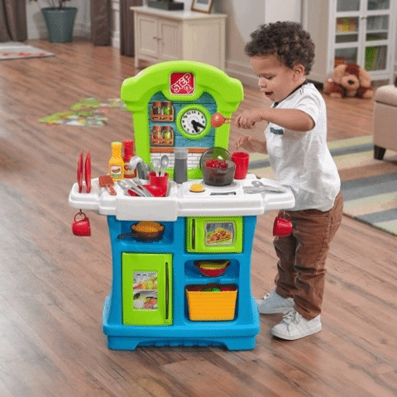
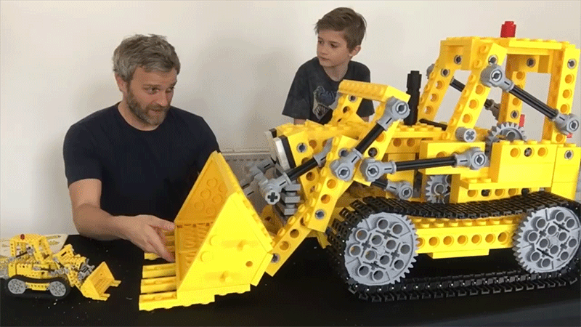


מהי חשיבה דיגיטלית לעומת חשיבה אנלוגית?
אנלוגי
בהתאמה למציאות
דיגיטלי
עשוי מחלקים זהים [פרקטלים]
ניתן להרכיב לפי הצורך
יתרון - מאפשר יצירה של מספר פתרונות
חסרון - צריך דימיון, קשה לזהות את המציאות
מה החיסרון ומה היתרון
של חשיבה דיגיטלית?

Slide 10








חשיבה רישתית
  צמתים
ניתוח מצב עכשווי (SNA)
באמצעות ניתוח קשרים בין נקודות
    עוצמת הקשר
    כיוון
    ואירוע התרחשות
מסקנות:
  הבנת המעורבות של גורמים וקשרים
  זיהוי ההקשר והסביבה בה הם פועלים.
  זיהוי גורמי סיכון.
  זיהוי קשרים חברתיים
נקודות
  קשרים

Slide 11
איך מיישמים רעיון חדשני?
חשוב גדול, חשוב שונה
דאג לשיפור מתמיד
הקשבה: מה הצורך ?
בצע למידה מקצועית
תכנן בקפידה, הצב מטרות ויעדים
בדוק את הסביבה / השוק
נהל נכון ויעיל את זמנך
מה היתרון היחסי שלך?

Slide 12
משימה
זהה את החדשן
חברה עסקית רוצה להעסיק עובד חדשן ועובד יצירתי.
עיברו על חומר הלימוד וכיתבו 3 שאלות לעובד החדש, שיוכלו לעזור לכם להבין, האם יש לו חשיבה "חדשנית"?
1.
2.
3.
טיפ: היעזרו באנשים מוכרים לכם כיצירתיים וחדשניים.

Slide 13

שימוש ביצירות מוגנות בזכויות יוצרים ואיתור בעלי זכויות
השימוש ביצירות במהלך שידור זה נעשה לפי סעיף 27א לחוק זכות יוצרים, תשס"ח-2007. אם הינך בעל הזכויות באחת היצירות, באפשרותך לבקש מאיתנו לחדול מהשימוש ביצירה, זאת באמצעות פנייה לדוא"ל rights@education.gov.il

